Slide 1
МУНИЦИПАЛЬНОЕ АВТОНОМНОЕ ДОШКОЛЬНОЕ ОБРАЗОВАТЕЛЬНОЕ УЧРЕЖДЕНИЕ ДЕТСКИЙ САД № 48
Мастер-класс для педагогов
«Постер-консультации
в работе с родителями»
Подготовила :
воспитатель МАДОУ № 48
Макарова Ю.Н.

Slide 2
Цель мастер -класса: расширить представления педагогов о современных эффективных формах взаимодействия с родителями.
Задачи:
-Раскрыть преимущества постер-консультирования перед другими формами информирования родителей (теоретический аспект).
-Раскрыть основные требования к постерам-консультациям.
-Обучить педагогов навыкам разработки постеров-консультаций.

Slide 4
ТРАДИЦИОННЫЕ ФОРМЫ РАБОТЫ С СЕМЬЕЙ
День открытых дверей
Родительское собрание
Консультации
Круглый стол
Проведение совместных праздников
Выставки
Беседы (индивидуальные и групповые)
Посещение семьи ребенка
Взаимодействие с родительским комитетом

Slide 5
НЕТРАДИЦИОННЫЕ ФОРМЫ
Конференции
Тренинги
Презентации
Сайт детского сада
Мастер- класс
Брошюры ,листовки

Slide 6
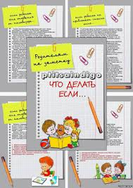
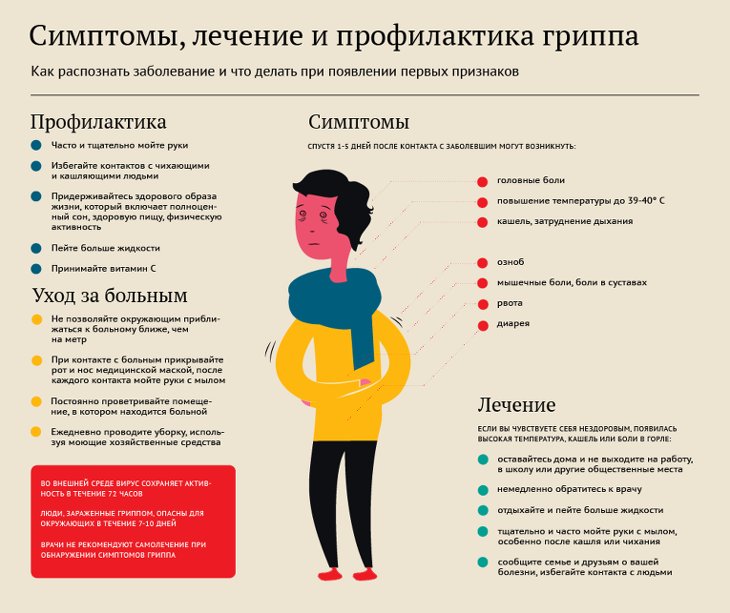
Постер – это своего рода объявление, плакат, афиша. Также под постером подразумевают художественно оформленный плакат, который используется для рекламных или декоративных целей.

Slide 7
Постеры прошлых лет

Slide 8
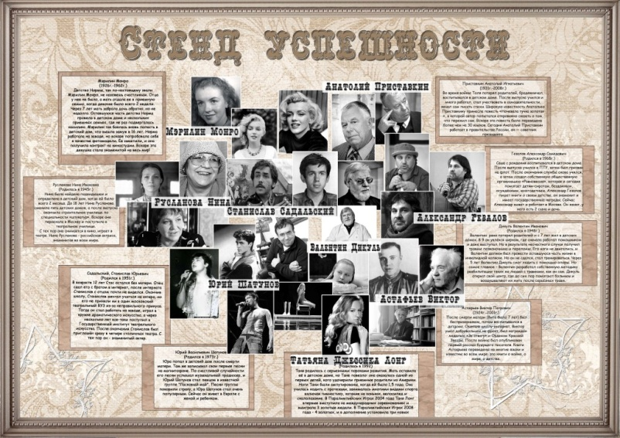
В ДОУ постерное консультирование понимается как форма информирования родителей посредством постеров, плакатов, содержанием которых является лаконично и кратко изложенная информация, адресованная родителям воспитанников.

Slide 9
Требования к постерам:
Формат постера А1 (вертикально или горизонтально)
Вся информация на светлом фоне.
Шрифт не менее 20-24 кеглей. Заголовок, тема выделяется крупным шрифтом, под ним исходные данные организации, консультант.
Количество знаков на постере не более 1800.
Фотографии 10 х15 (соблюдая закон о персональных данных)
Информация для родителей — на языке родителей, не использовать аббревиатуру и профессиональные термины.
Запрещено использовать рекламную и агитационную информацию.
Постер должен иметь некую незавершенность, дающую возможность родителю задуматься или обратиться с вопросом к педагогу.

Slide 10
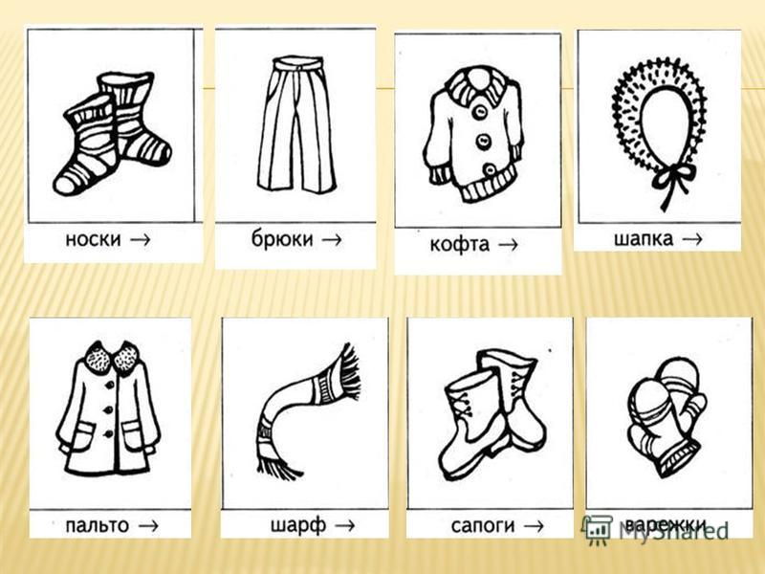
Постер может иметь разнообразную структуру:
— Алгоритм, например, на тему «Послойная одежда детей на улице»

Slide 11
Блок – схема, например на тему «10 заповедей для родителей»

Slide 12
Постеры, которые можно делать с детьми старшего возраста

Slide 13
Темы Постер-консультаций
-Безопасность на дороге вечером;
-Как отучить ребенка от вредных привычек;
-Воспитание мультфильмом.

Slide 14
«Хороших методов существует ровно столько, сколько существует хороших учителей!» (Д.Пойа)

Slide 15
Спасибо за внимание! Успехов в работе!

